Slide 1


Welkom bij het webinar
Verkiezing kiescollege niet-ingezetenen voor de Eerste Kamer
Maandag 31 oktober 2022 – aanvang 11:30 Nederlandse tijd
We verwachten meer dan honderd deelnemers. Daarom kunnen andere deelnemers u niet zien of horen. Dank voor uw begrip!
Tijdens het webinar worden vragen die u via de “Q&A”-functie van Zoom stelt, zo goed mogelijk beantwoord door onze sprekers. We kunnen gezien het aantal deelnemers niet garanderen dat alle vragen in de beschikbare tijd beantwoord worden.
Ook na afloop kunt u uw vragen nog stellen. Het e-mailadres komt daarvoor nog in beeld.
Enkele dagen na dit webinar ontvangt u van SNBN een mail met de powerpoint-presentatie en een link naar een opname van het webinar, zodat u het kunt “terugkijken”.
We wensen u een fijne en informatieve bijeenkomst!

Slide 2
Nieuwe verkiezing in 2023
Kiescollege niet-ingezetenen voor de Eerste Kamer
Kiezers buiten Nederland
Kbn.verkiezingen@denhaag.nl
070-353 44 00

Slide 3
Programma
Nieuwe verkiezing voor kiezers in het buitenland!
Registreren en stemmen per brief
Belangrijke data eerste verkiezing in maart 2023
Meedoen als kandidaat

Slide 4
Nieuwe verkiezing!
‘Kiescollege niet-ingezetenen voor de Eerste Kamer’
Nederlanders die in het buitenland wonen konden al stemmen voor:
Tweede Kamer en Europees Parlement
In maart 2023 wordt de kiescollegeverkiezing voor het eerst gehouden.
Notes:
5 juli stemde Eerste Kamer voor grondwetswijziging die KCNI verkiezing mogelijk maakt
18 oktober stemde Eerste Kamer voor de uitvoeringswet

Slide 5
Kiescollege niet-ingezetenen
Bestaat uit Nederlanders buiten Nederland:
minimaal 9 tot maximaal 55 leden = afhankelijk van aantal geregistreerde kiezers in het buitenland. 8 februari 2023 bekend.
Taak: kiezen zélf de leden van de Eerste Kamer.
Samen met de Provinciale Statenleden, en de kiescolleges van Bonaire, Sint Eustatius en Saba

Slide 6

Meest gestelde vraag
Vraag: Ik sta al geregistreerd als kiezer buiten Nederland:
Waarom krijg ik dan tóch een uitnodiging voor registratie voor de kiescollegeverkiezing?

Slide 7
Stemmen als kiezer buiten Nederland
Antwoord:
Kiezers in het buitenland moeten zich registreren per soort verkiezing. Reden: criteria voor kiesgerechtigdheid verschillen per soort verkiezing. In het register wordt dan ook bijgehouden aan welke verkiezingen een kiezer wil deelnemen.
De verkiezing van het kiescollege niet-ingezetenen voor de Eerste Kamer is een nieuw soort verkiezing. Daarom vraagt dit alsnog een registratie voor deze verkiezing.
Notes:
Toen de registratie van kiezers in het buitenland overging van registratie per verkiezing (dus iedere stemming weer), naar een permanente registratie is gekozen voor een registratie per soort verkiezing. Omdat de criteria voor kiesgerechtigdheid per soort verkiezing verschillen. Hieronder vind je een tekst uit de memorie van toelichting over de wijziging van de kieswet voor de permanente registratie die dit beschrijft. Iemand staat dus in ons register per soort verkiezing geregistreerd. En ja, we hebben ook kiezers die bewust ervoor kiezen om niet aan alle verkiezingen deel te nemen, maar bijvoorbeeld alleen geregistreerd willen staan voor de Tweede Kamerverkiezingen. Dat betekent ook dat we voor de kiescollegeverkiezing een kiezer vragen om zich voor deze soort verkiezing eenmalig te registreren.
De permanente registratie zorgt voor een kiezersregistratie voor drie
soorten verkiezingen: de verkiezing van de leden van de Tweede Kamer,
de verkiezing van de leden van het Europees Parlement en raadgevende
referenda in de zin van de Wet raadgevend referendum (waarvoor de
groep kiesgerechtigden gelijk is aan die van de verkiezing van de leden
van de Tweede Kamer). Het kan zijn dat een persoon alleen (nog) behoort
tot de groep kiesgerechtigden voor de verkiezing van de leden van het
Europees Parlement en niet ook tot de groep kiesgerechtigden voor de
verkiezing van de leden van de Tweede Kamer, dan kan hij dus alleen voor
de eerstgenoemde verkiezing zijn geregistreerd. Als een persoon die is
opgenomen in de permanente registratie bijvoorbeeld niet tien jaar of
langer in Nederland heeft gewoond en heeft aangegeven a) te zijn
verhuisd van een land buiten het Koninkrijk naar Aruba, Curaçao of Sint
Maarten of b) niet langer in dienst te zijn van de Nederlandse openbare
dienst van een de drie landen Aruba, Curaçao of Sint Maarten, maar daar
wel zijn woonplaats houdt, dan worden zijn gegevens in de permanente
registratie daarmee in overeenstemming gebracht. Deze persoon houdt
zijn registratie voor de verkiezing van de leden van het Europees
Parlement, maar verliest zijn registratie voor de verkiezing van de leden
van de Tweede Kamer nu hij niet meer voldoet aan de wettelijke vereisten.
Als een verandering in zijn omstandigheden weer een registratie voor de
verkiezing van de leden van de Tweede Kamer mogelijk maakt, kan een
daartoe ingediend verzoek tot registratie worden gehonoreerd.

Slide 8
Registreren?
Via www.stemmenvanuithetbuitenland.nl
Registreren kan digitaal met upload-functie
Deadline om mee te doen in maart: vóór 1 februari 2023
Automatisch alle informatie en documenten die je nodig hebt
Belangrijk: hou je gegevens actueel
Bij twijfel: neem contact op

Slide 9
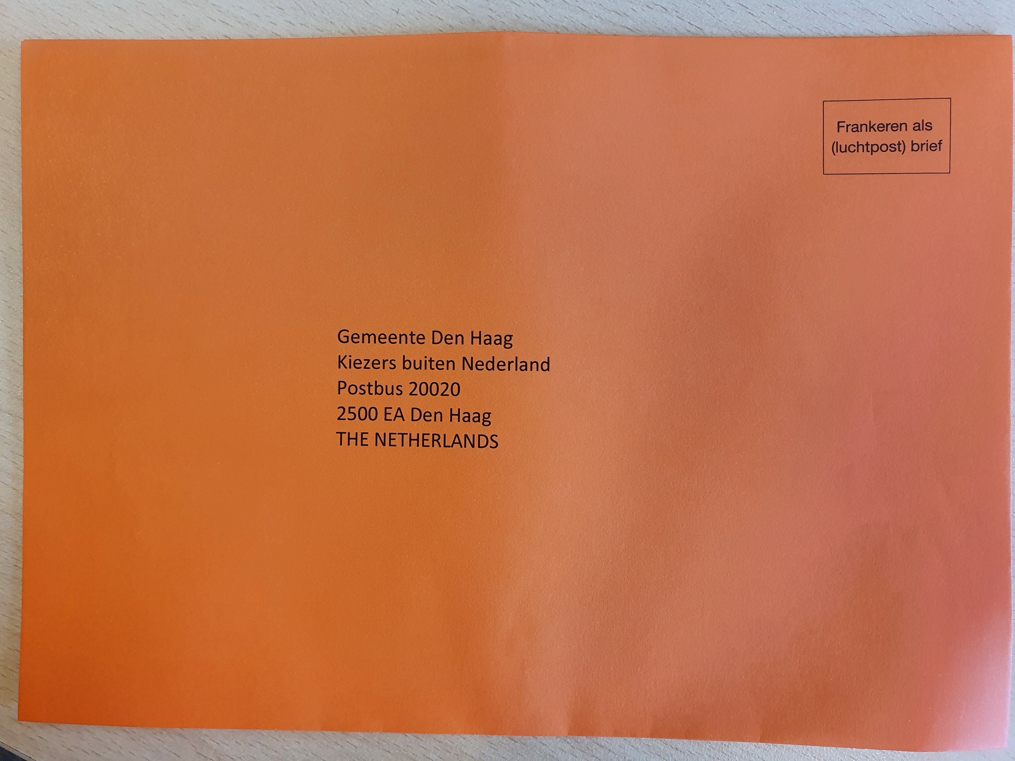
Stemmen per brief
Standaard methode: na registratie automatisch stembescheiden
-12 weken: briefstembewijs en oranje retourenvelop per post
- 4 weken (ongeveer): stembiljet per e-mail
Kwijt of niet aangekomen: vervangend briefstembewijs (digitaal)
Voor kiescollegeverkiezing: volmacht of kiezerspas niet mogelijk

Slide 10
Stemmen per brief
Na ontvangst stembiljet zelf opsturen naar briefstembureau, in retourenvelop
- briefstembewijs
- kopie id
- ingevuld stembiljet, in de stembiljet-envelop
Óf opsturen naar of afleveren bij ambassade of consulaat
Inwoners Aruba, Sint Maarten en Curaçao: via vertegenwoordiging

Slide 11
Wie mogen stemmen?
Kiezers in het buitenland:
18 jaar of ouder, vanaf 17 jaar aanvraag doen
Nederlandse nationaliteit
Niet ingeschreven in Nederlandse gemeente
Kiesrecht niet ontnomen
Meer dan 93.000 geregistreerde kiezers

Slide 12

Belangrijke data
Oktober/november: informeren kiezers
21 december: eerste briefstembewijzen op de post
11 februari: deadline voor wijzigingen van adres en e-mail
Registreer vóór 1 februari 2023
Uiterlijk 20 februari: stembiljet per e-mail
3 maart: deadline aanvraag vervangend briefstembewijs
10 maart: briefstem moet bij ambassade/consulaat zijn
15 maart 15.00 uur: zelf per post verstuurde briefstem moet in Den Haag zijn

Slide 13
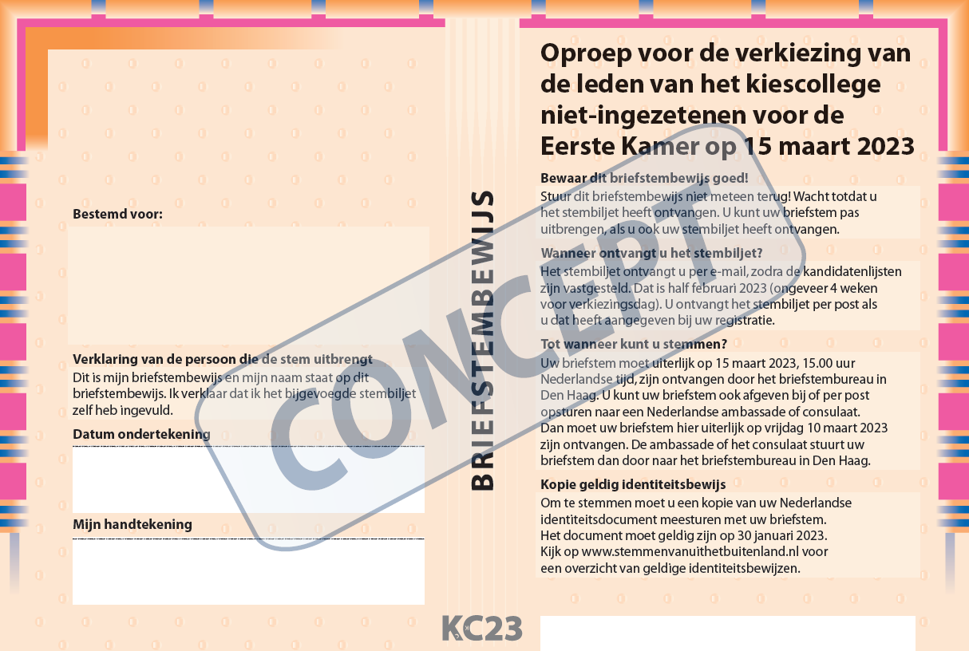
Briefstembewijs

Slide 14
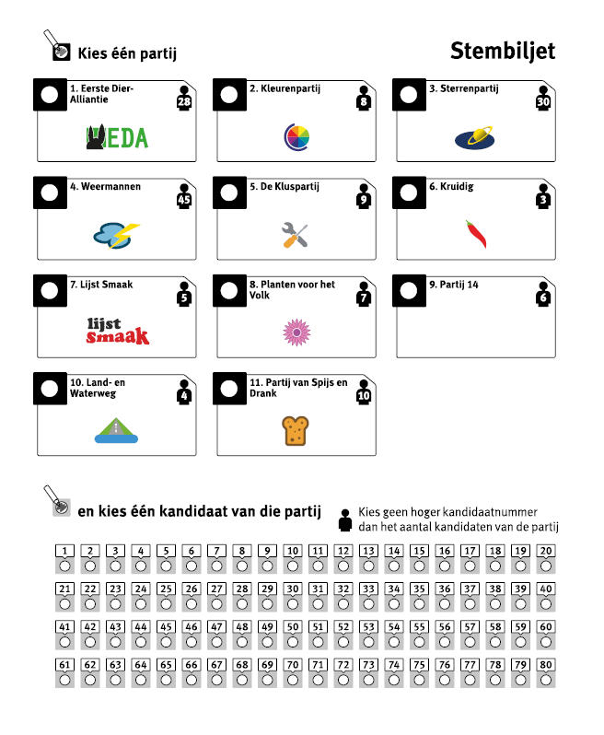
Stembiljet

Slide 15
Meedoen als kandidaat
Start met registratie lijstnaam en logo (aanduiding) als de politieke partij nog niet geregistreerd staat voor Tweede Kamer
Uiterlijk 19 december 2022. Kosten 225 euro
Geen voorwaarde voor deelname! In dat geval lijstnummer blanco-lijst
Dag van de kandidaatstelling: 30 januari
Op die dag alle benodigdheden inleveren bij de gemeente Den Haag
Voorinleveren voor controle: 23 – 27 januari 2023
Alle partijen moeten ten minste 10 ondersteuningsverklaringen inleveren van geregistreerde kiezers in het buitenland

Slide 16
Meest gestelde vraag
Vraag: Wie kunnen mee doen als kandidaat aan de verkiezing kiescollege niet-ingezetenen voor de Eerste Kamer?

Slide 17
Kandidaat kiescollege
Nederlander die in het buitenland woont
mag niet op de lijst voorkomen als deze tijdens de zittingsperiode geen 18 jaar is
Nederlands paspoort, rijbewijs of identiteitskaart, geldig op 30 januari 2023
Moet voor benoemdverklaring gemachtigde aanwijzen (kiesgerechtigd voor Provinciale Statenverkiezing), óf ontvangst via MijnOverheid

Slide 18

Belangrijke data
Dag van de kandidaatstelling: 30 januari 2023
Vrijdag 3 februari: loting bepaalt lijstvolgorde
Uitslag van de verkiezing: 24 maart
29 maart: eerste (elektronische) vergadering kiescollege niet-ingezetenen onder voorzitterschap van de burgemeester van de gemeente Den Haag
30 mei 2023: leden kiescollege kiezen voor de leden van de Eerste Kamer in de raadzaal van de gemeente Den Haag

Slide 19
Contact
www.stemmenvanuithetbuitenland.nl
0031 70 353 44 00 (8.30 -17.00 uur, Nederlandse tijd)
Kbn.verkiezingen@denhaag.nl

